Slide 1
(주)메타씨티
KDS 안내문
Magic Auto

Slide 2
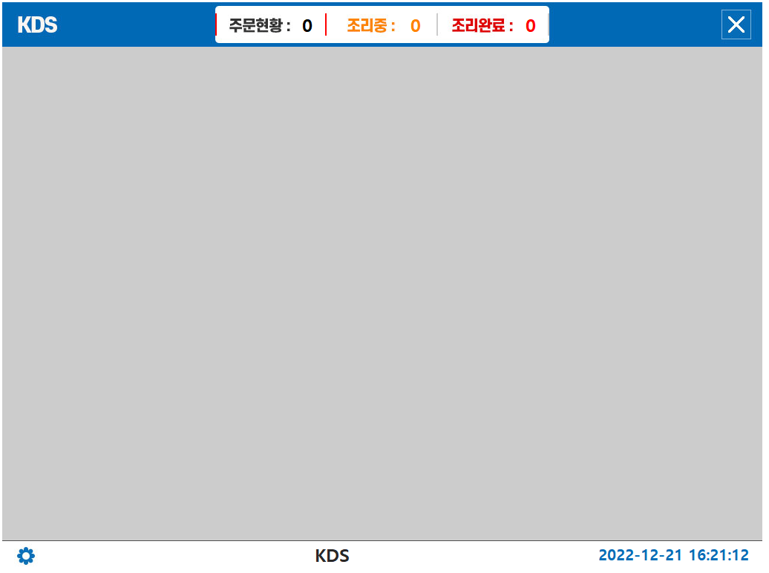
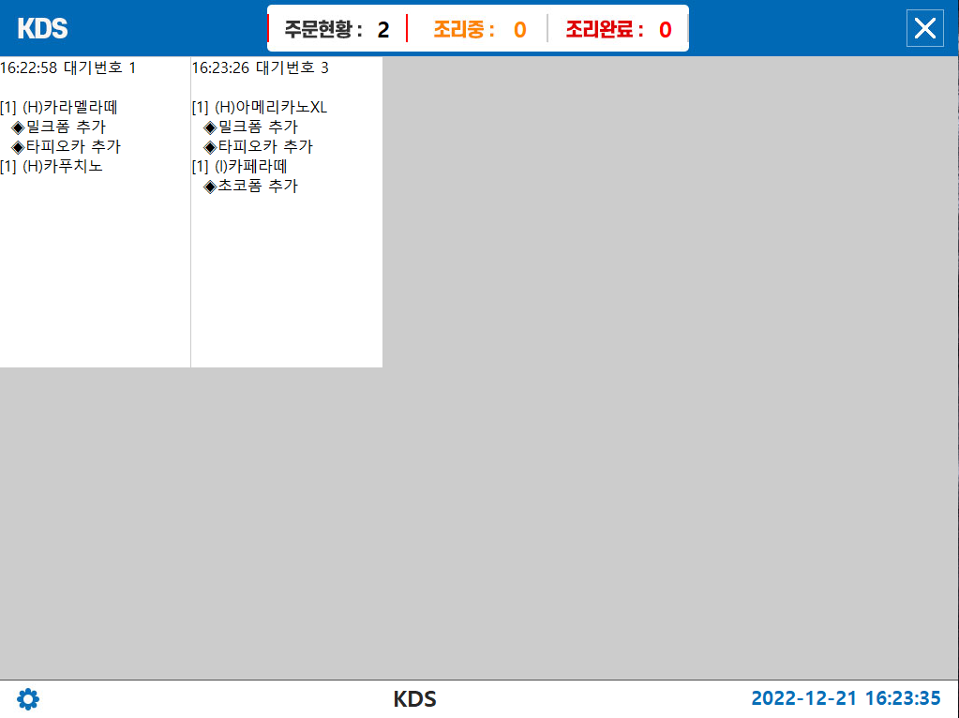
기본화면
KDS 기본화면 / 메인 포스 또는 메인 키오스크와 연동 후 결제완료 시 화면에 주문이 표시된다.
운영체제 윈도우버전에서만 설치가능 / 윈도우가 탑재된 POS , PC 에서 사용 가능하다.

Slide 3
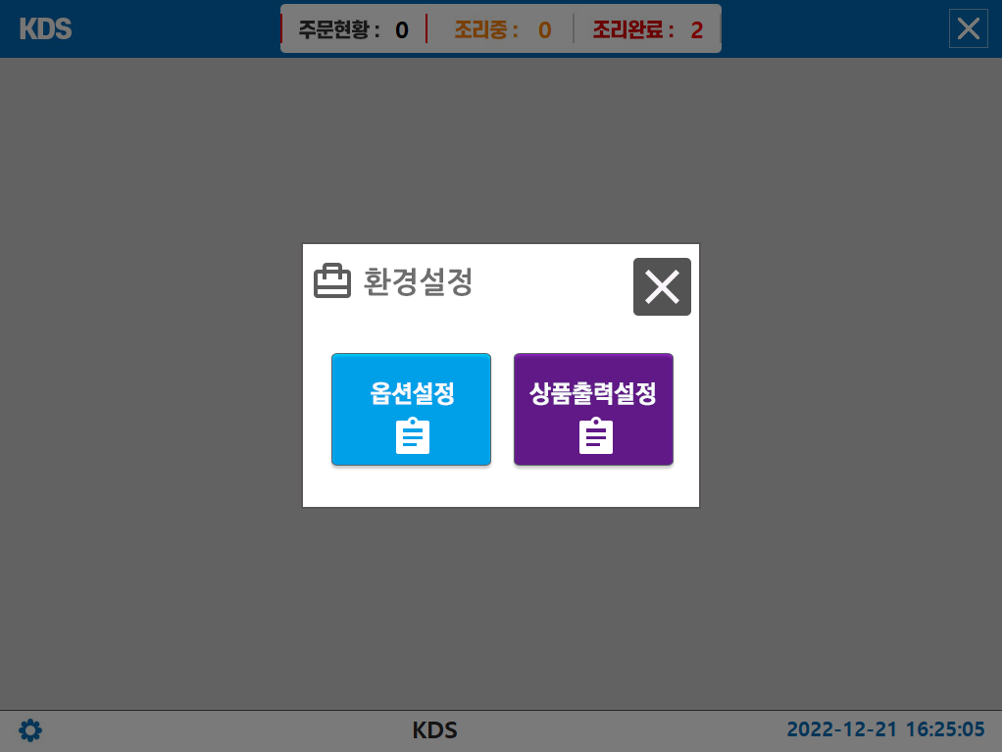
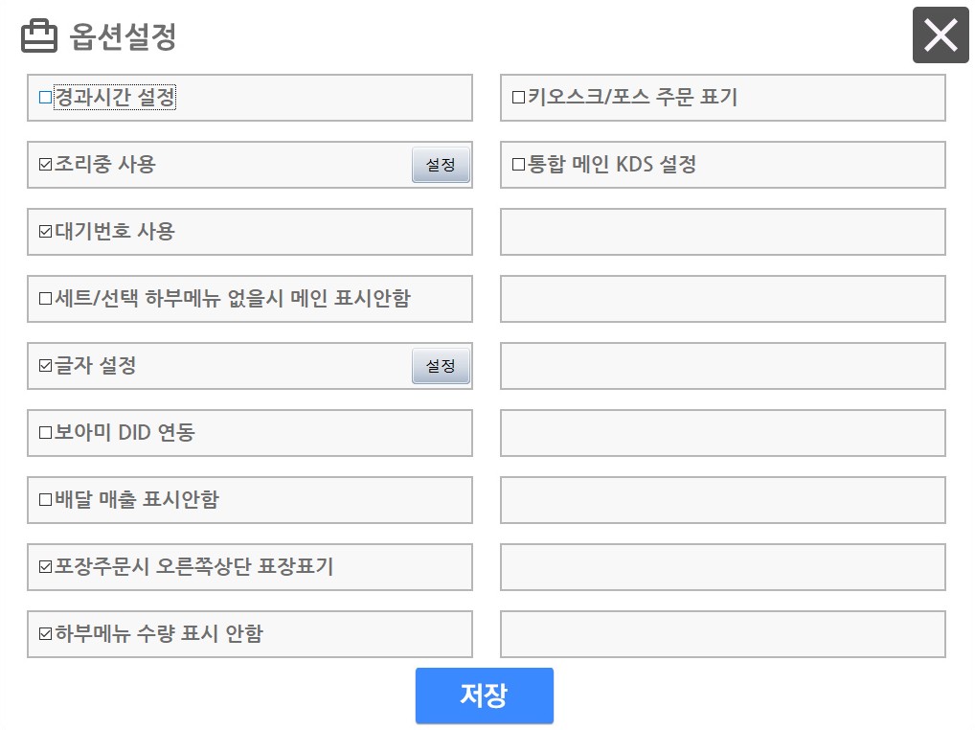
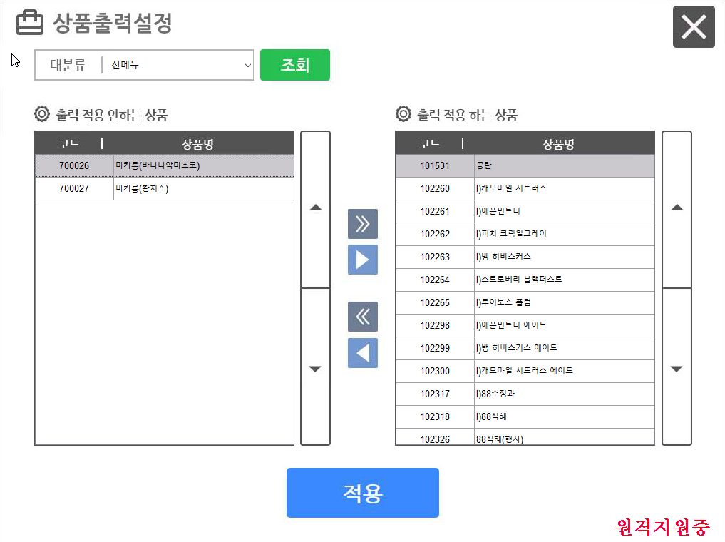
설정 안내
좌측하단부 톱니모양을 선택한다.
매장 환경에 따라 옵션을 설정하는 페이지를 확인할 수 있다.
상품출력설정을 선택하면 KDS에 출력되는 메뉴종류를 선택 할 수 있다.
2
3
1
2
3

Slide 4
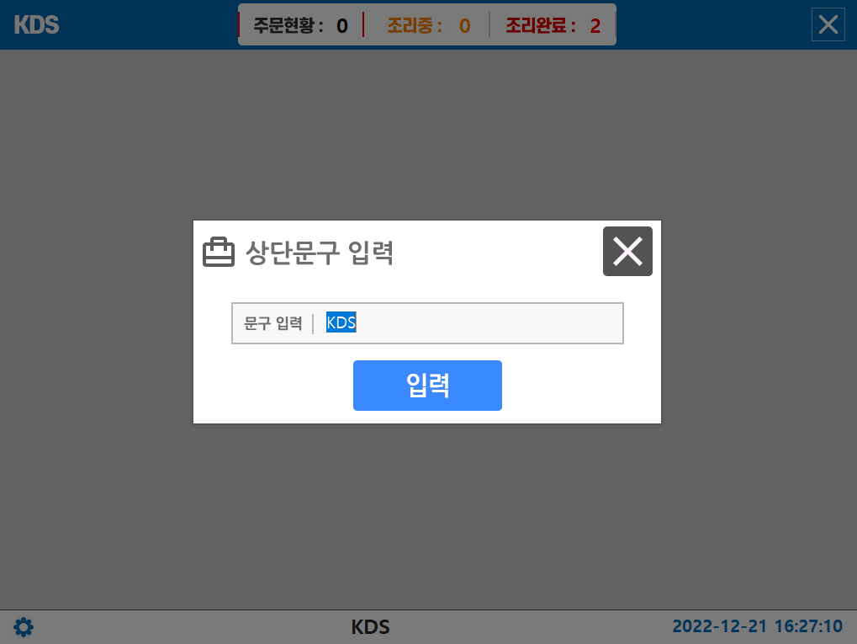
설정 안내
하단 부분을 더블 클릭하면 원하는 명칭으로 설정 가능하다.
1

Slide 5
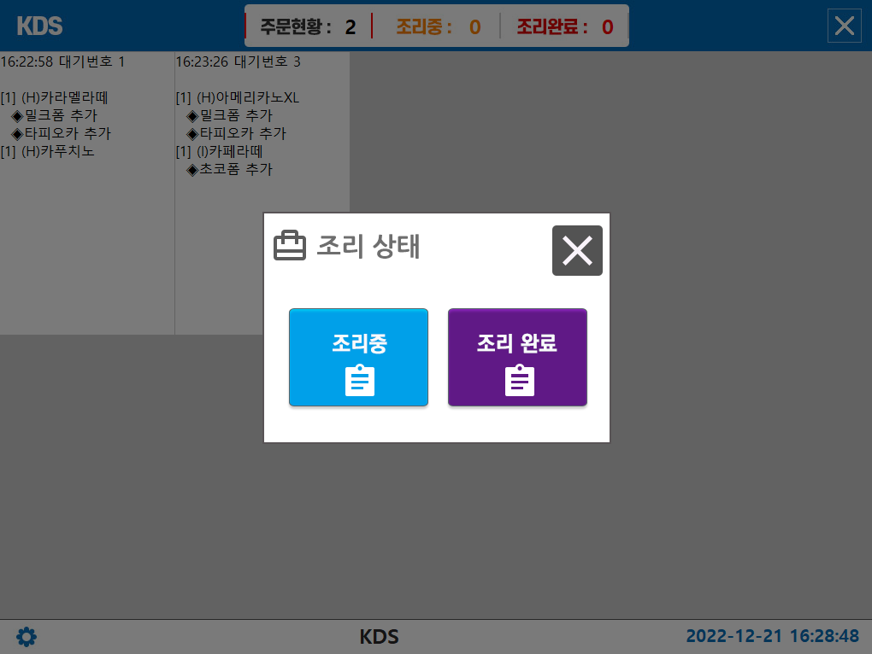
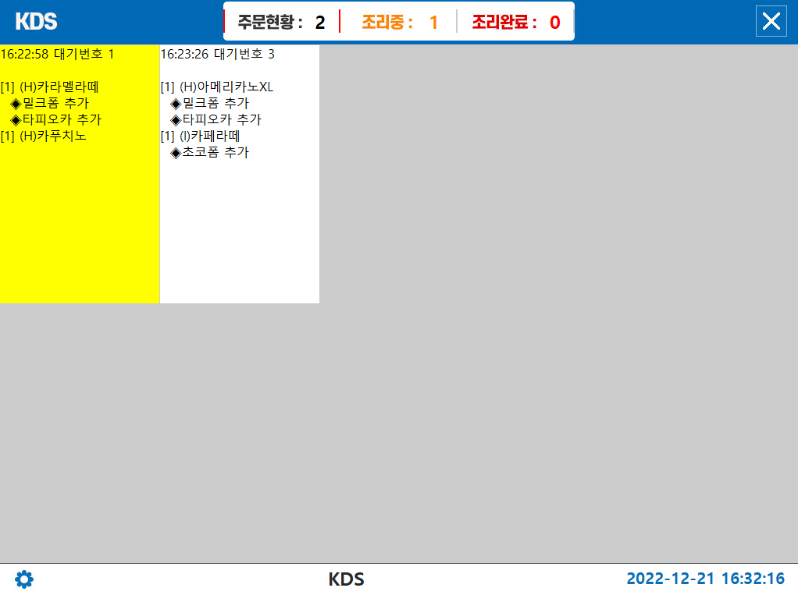
사용방법-조리중
매장에서 고객이 상품을 선택 후 결제를 완료 하면 해당 주문건이 화면에 표시된다.
해당 주문건을 더블 클릭하면 해당 주문상태 값을 선택 할 수 있다.
조리중을 선택하면 화면에서 해당주문건 색깔이 변동됨으로써 상태값을 확인할 수 있다. (*)
* 해당 주문건을 체크함으로써 접수여부를 확인하고 색깔은 원하는 색으로 변경 가능하다.
2
1
3

Slide 6
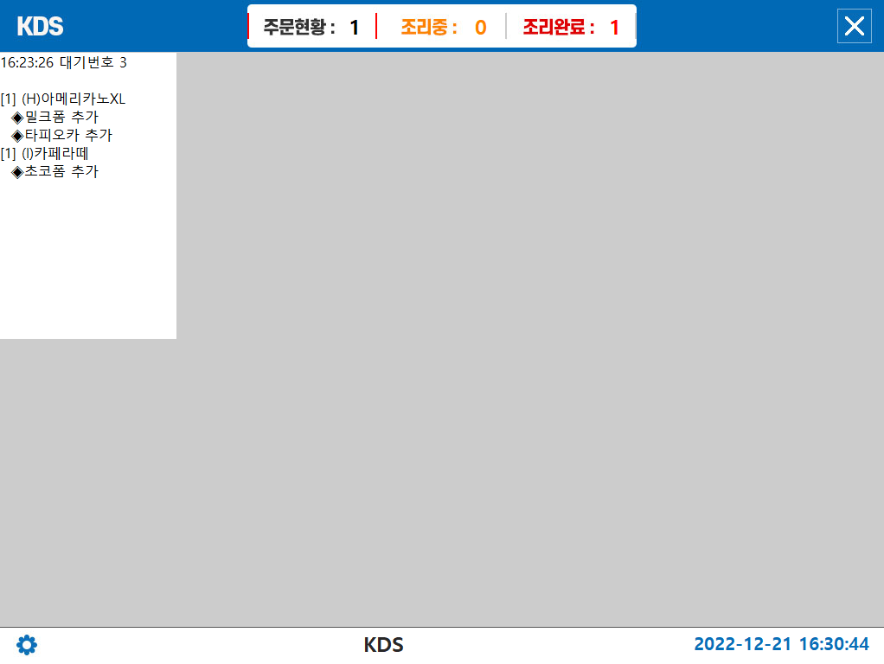
사용방법-조리완료
매장에서 고객이 상품을 선택 후 결제를 완료 하면 해당 주문건이 화면에 표시된다.
해당 주문건을 더블 클릭하면 해당 주문상태 값을 선택 할 수 있다. (*)
조리완료를 선택하면 화면에서 사라진다.
* 옵션 설정에 따라 주문건을 더블클릭 했을 시 바로 조리완료 상태가 되도록 변경 가능하다.
2
1
3

Slide 7
화면 안내
주문시간 , 대기번호 (*)
해당 제품과 하부 메뉴표기
해당 제품 주문 수량
* 옵션 설정에 따라 매장에서 대기번호 미사용시 주문번호로 표기된다.
1
2
3

Slide 8
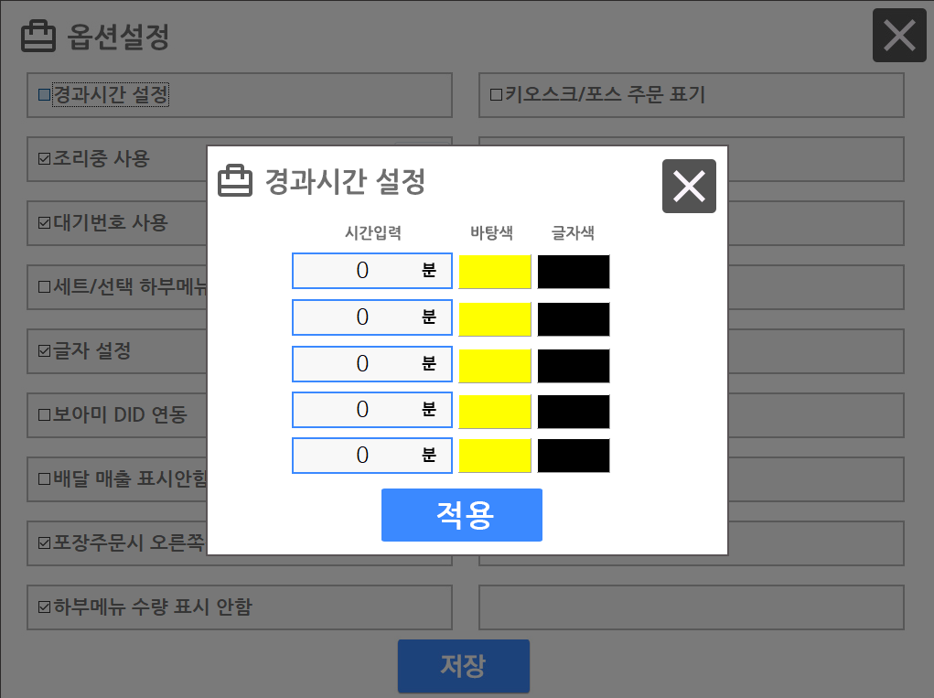
설정 안내-경과시간 설정
주문접수 경과시간에 따른 주문 색깔 변동설정
경과시간별로 색깔지정시 해당 주문건이 시간이 얼마나 지났는지 확인 가능하다.
* 조리중 색깔과 동일하게 하면 확인시 문제가 생길수 있으니 조리중 색깔과 다른색으로 지정하도록 한다.

Slide 9
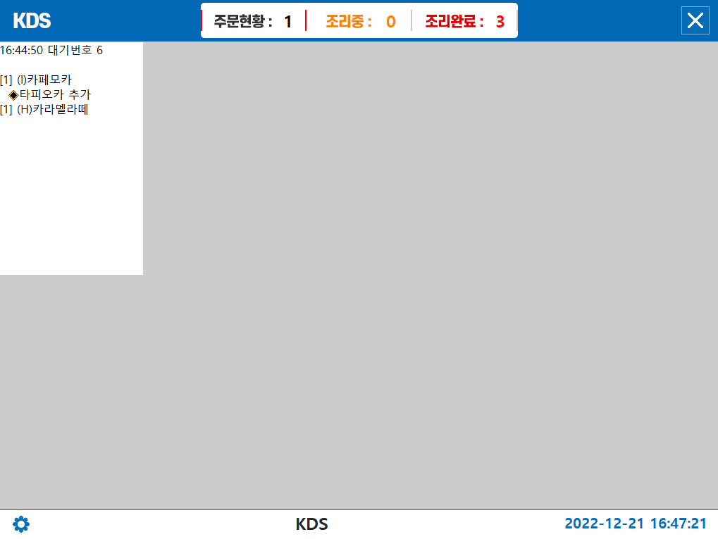
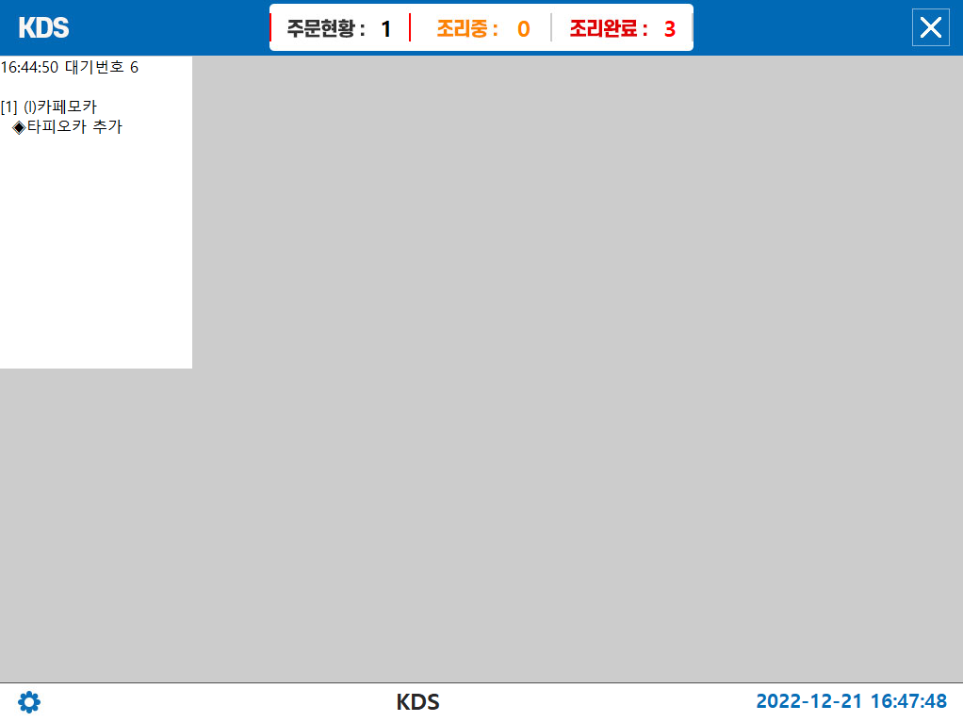
설정 안내-세트/선택 하부메뉴 없을시 메인 표시안함
세트/선택 메뉴 주문시 하부 선택이 없을경우 KDS에 해당메뉴를 표기하지않는기능
옵션 미사용 시
옵션 사용 시

Slide 10
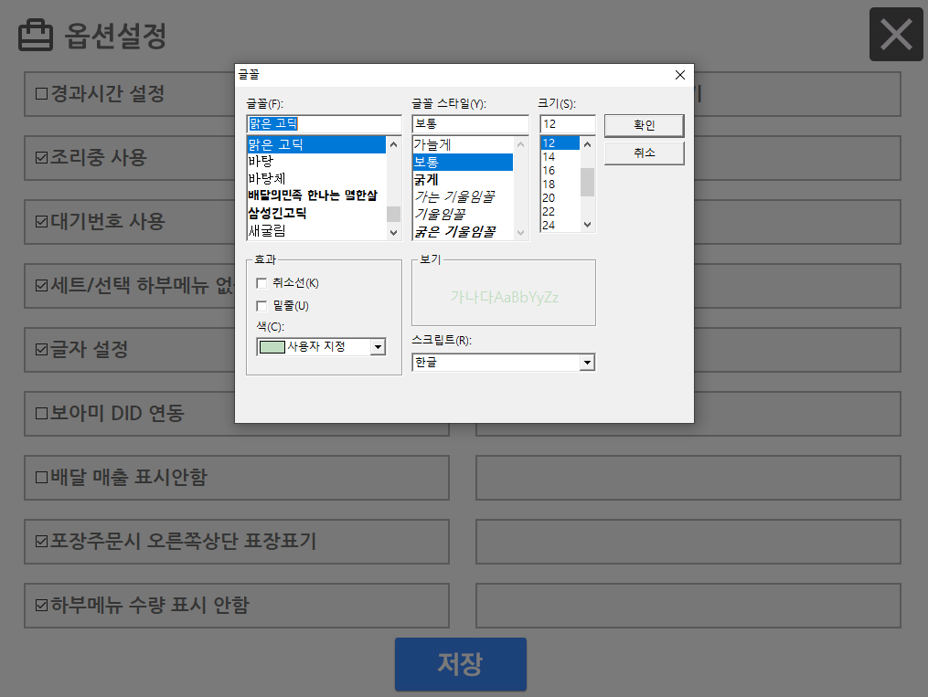
설정 안내-글자설정
주문 내역 글자 사이즈 및 폰트 설정
* 글자 사이즈에 따라 한 주문당 표기되는 상품줄이 달라지니 매장 상황에 따라 글자사이즈 조절 필요

Slide 11
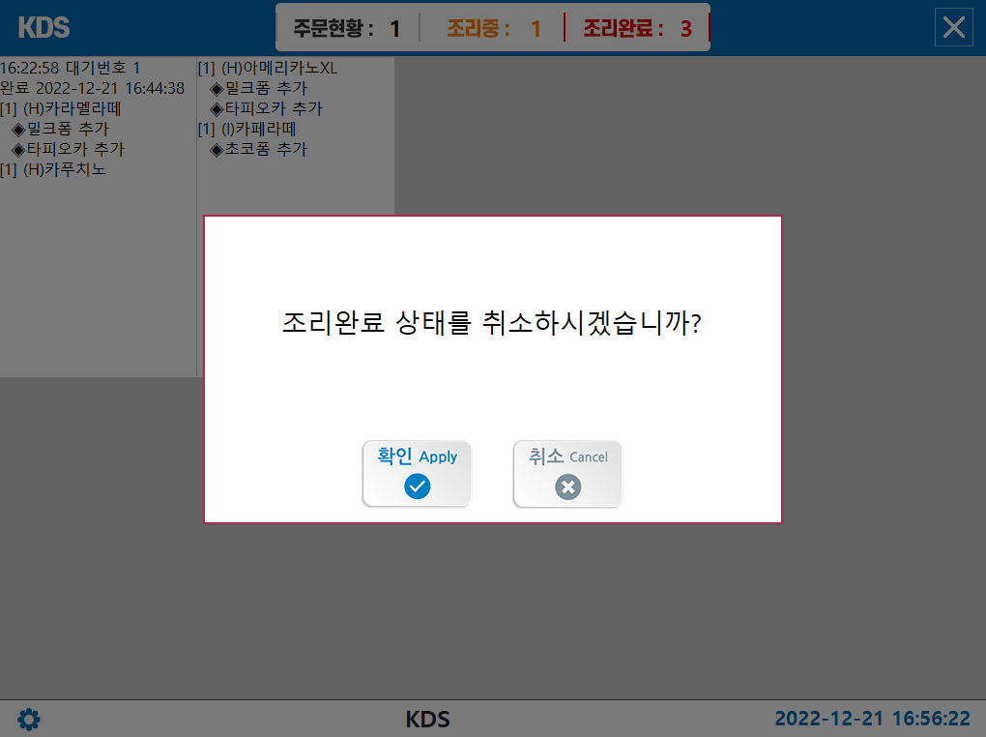
설정 안내-보아미 DID 연동
보아미 DID 연동 시 사용 옵션
다른 기능으로 알림톡 사용시 조리완료 상태의 주문건의 알림톡을 추가로 발송하거나 최종 완료로 조리완료 상태에서 삭제할수 있다.
* 해당 기능 사용 안할 시 조리완료 상태의 메뉴를 다시 주문 상태로 원복하는 기능으로 사용 된다.
옵션 미사용 시
옵션 사용 시

Slide 12
설정 안내-배달 매출 표시 안함
배달로 등록된 주문건은 KDS에 표기 안하는 옵션

Slide 13
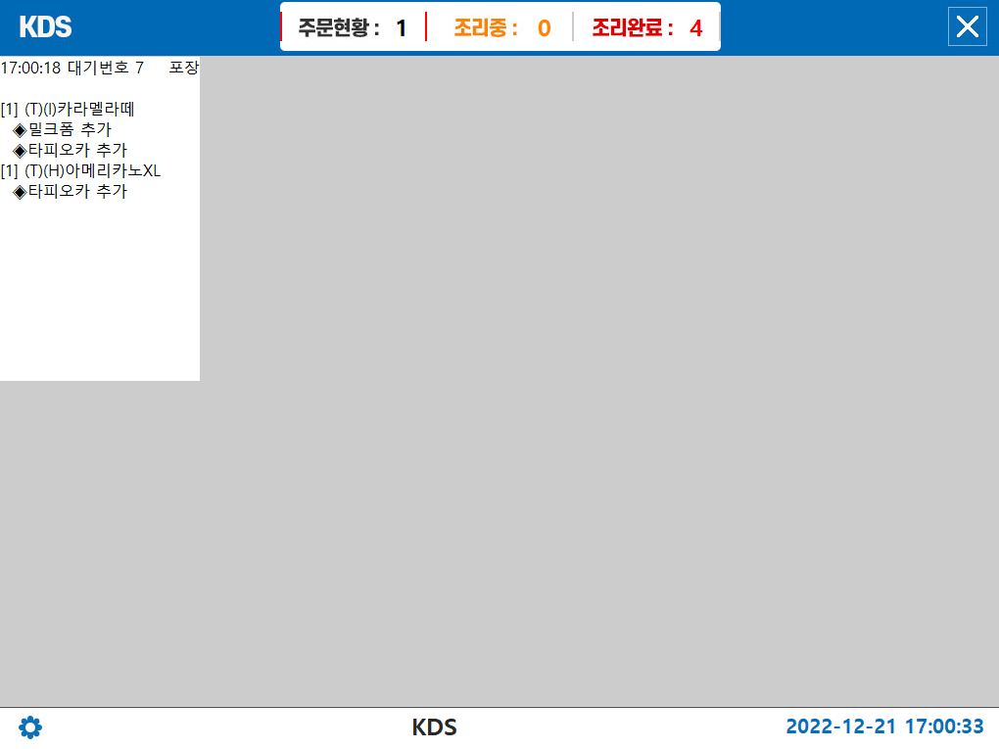
설정 안내-포장주문시 오른쪽 상단 포장표기
포장 주문건일시 오른쪽 상단에 포장 표기 옵션

Slide 14
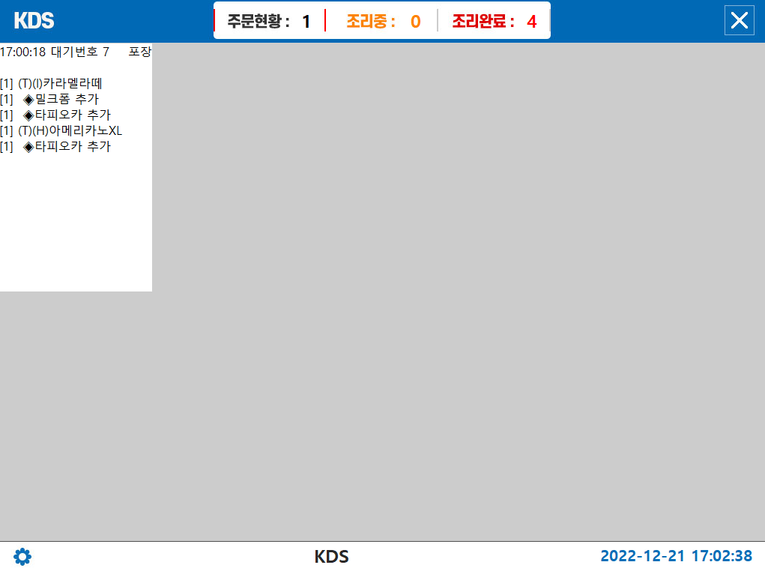
설정 안내-하부메뉴 수량 표시 안함
하부주문건의 수량 표시 유/무 옵션
옵션 미사용 시
옵션 사용 시

Slide 15
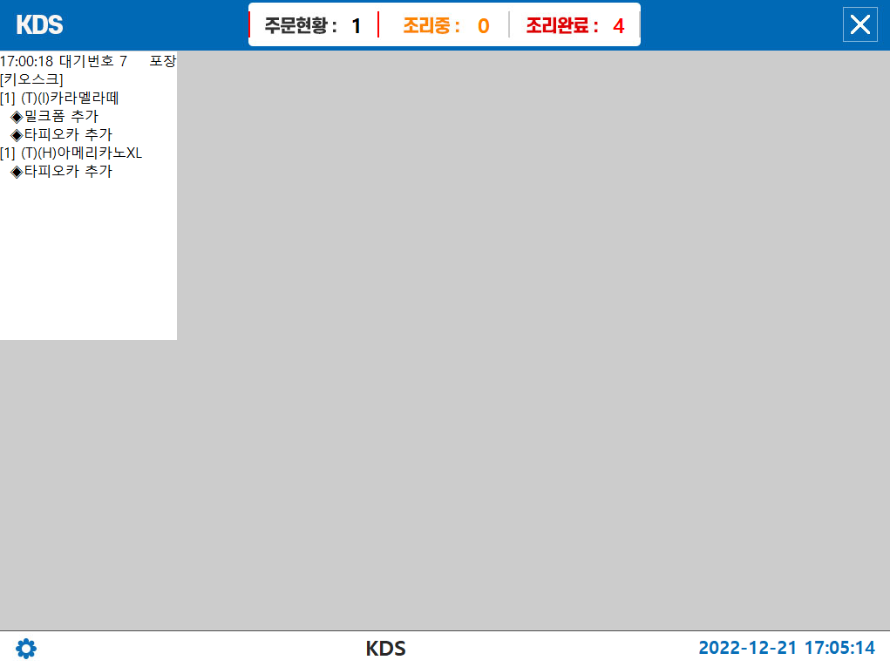
설정 안내-키오스크/포스 주문표기
해당주문건이 POS에서 주문한 건인지 KIOSK 주문건인지 확인할수있는 옵션

Slide 16
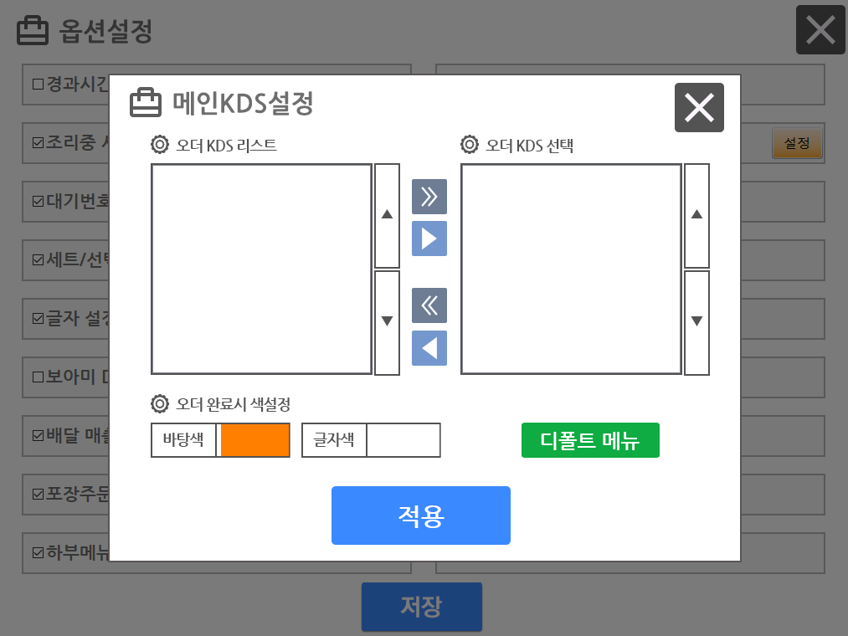
설정 안내-통합 메인KDS 설정
KDS 다수 사용시 오더KDS에서 주문완료 했을시 통합 KDS옵션 체크가 되어있는 KDS 에서 각 오더별 완료여부를 체크할수있는 옵션

Slide 17
(주)메타씨티
TOTAL BI SOLUTION
MagicPOS
감사합니다.

